Slide 1

Widget & Navigation
TKK Mobile Apps
Aqshal Nur Ikhsan S.Si., M.Si

Slide 2
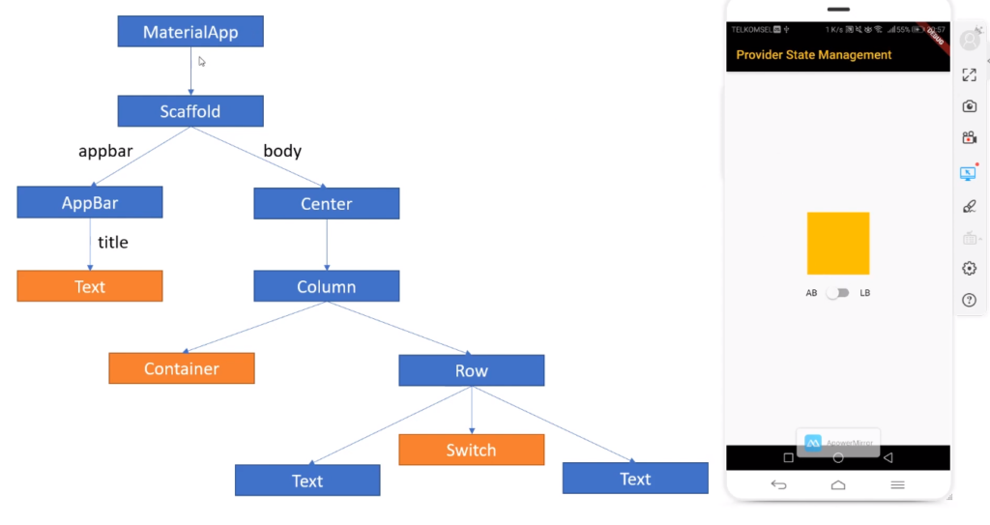
STRUKTUR KERANGKA FLUTTER APPS
Berikut ini merupakan struktur dari flutter apps/ per page halaman yang akan kita layout, umumnya akan ada scaffold, appbar, body dan didalam body ada widget-widget

Slide 3
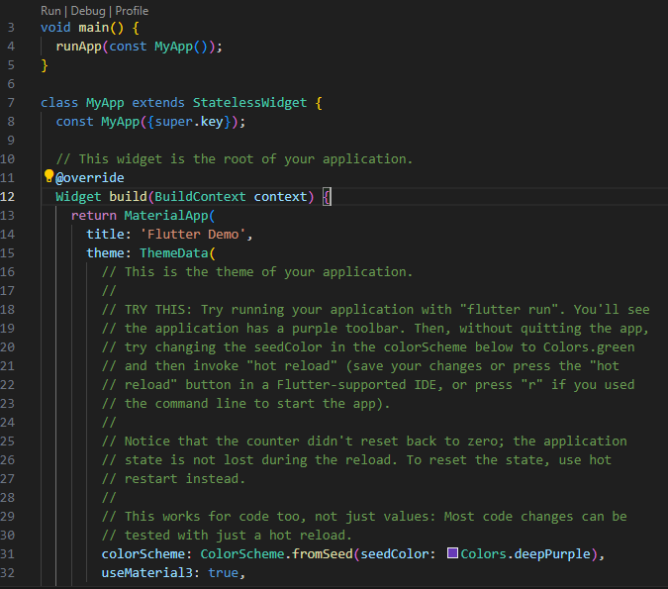
STRUKTUR KERANGKA FLUTTER APPS
Fungsi void menjalankan sebuah class MyApp

Slide 4
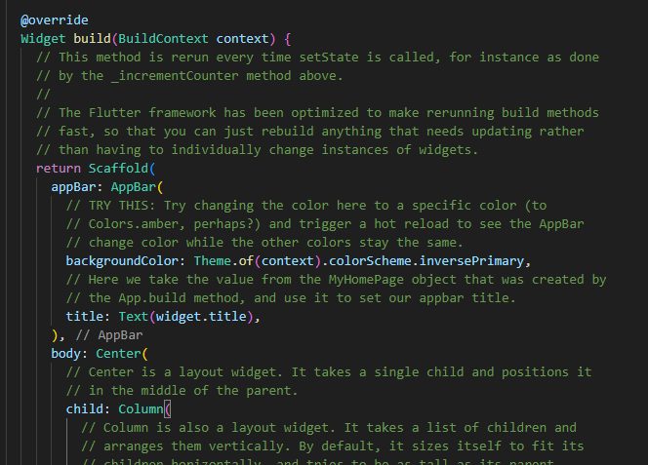
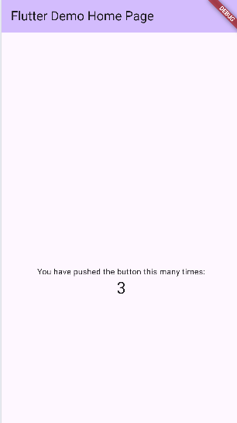
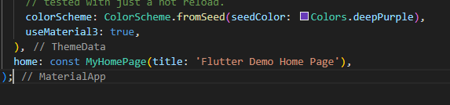
STRUKTUR KERANGKA FLUTTER APPS (AppBar)
Widget text yang diambil dari tittle
Bisa diganti isi AppBar melalui tittle yang tertera pada text widget.
Lihat VS Code

Slide 5
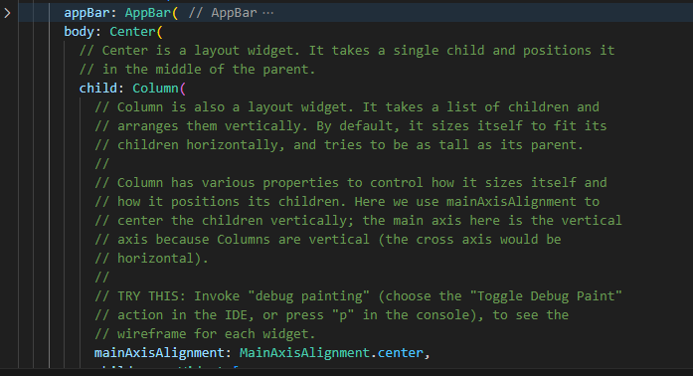
STRUKTUR KERANGKA FLUTTER APPS (BODY)
Tampilan auto generate flutter apps
Lihat VS Code

Slide 6
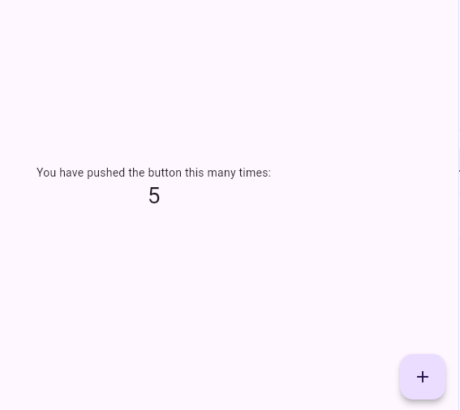
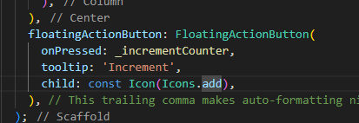
STRUKTUR KERANGKA FLUTTER APPS (FLOAT)
Tampilan auto generate flutter apps
Icon app menampilkan tanda plus sebagai auto increment
Lihat VS Code

Slide 7
MEMULAI MEMBUAT MOBILE APPS
AppBar
HALO
My Apps
Text
Widget
Scaffold

Slide 8
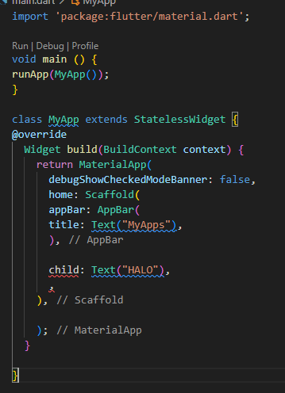
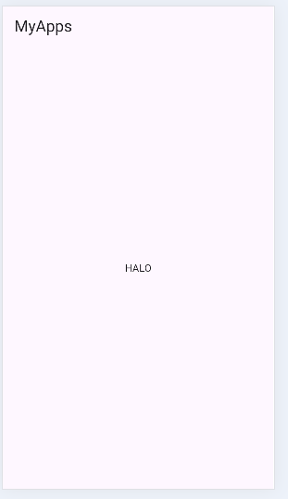
MEMULAI MEMBUAT MOBILE APPS
Lihat VS Code

Slide 9
VISIBLE DAN INVISIBLE WIDGET

Slide 10
VISIBLE DAN INVISIBLE WIDGET
VISIBLE
TEXT (),
APPBAR (),
ICON (),
INVISIBLE
ROW (), STACK (), COLUMN (), CENTER (),CONTAINER (), …
INVISIBLE WIDGET digunakan untuk melakukan layoutting dan styling.

Slide 11
COLUMN
M
A
I
N
A
X
I
S
Digunakan Menyusun widget-widget ke bawah
(vertical) main axis alignment. atau membuat sebuah
kolom.
Lihat VS Code
C R O S S A X I S

Slide 12
ROW
C
R
O
S
S
A
X
I
S
Digunakan Menyusun widget-widget ke samping (horizontal) main axis alignment. atau membuat sebuah baris.
Lihat VS Code
M A I N A X I S

Slide 13
STACK
Digunakan Menyusun widget
widget kedepan.
Lihat VS Code

Slide 14
NAVIGATION

Slide 15
NAVIGATION
PAGE 1
PAGE 2
Tempat untuk mengontrol dan routing activity pada mobile apps, navigation digunakan untuk memindahkan dari activity 1 ke activity lainnya.

Slide 16
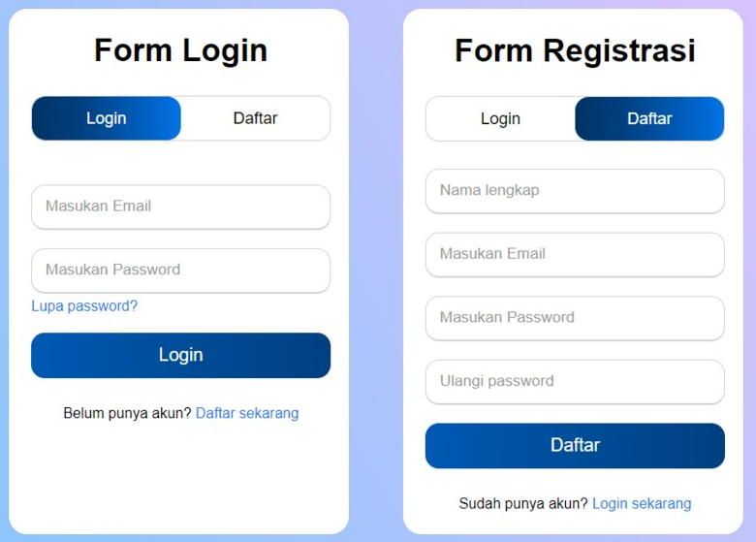
CONTOH
Berpindah dari page login ke page registrasi. Klo di android studio dinamai intent.

Slide 17
Konsep Navigation mirip dengan Stack
Layer 4
Menumpuk kedepan halaman
yang ingin ditampilkan.
Layer 1

Slide 18
Ada 2 Konsep
PUSH
POP
Lihat VS Code

Slide 19
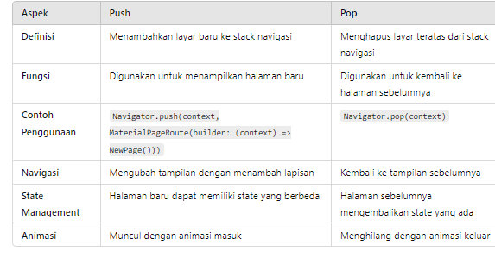

Slide 20
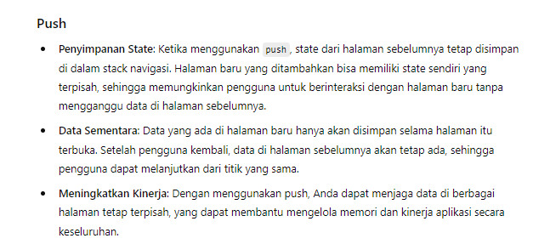

Slide 21
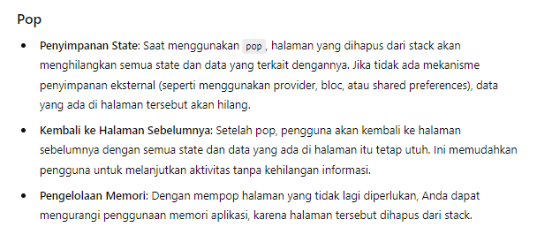

Slide 22
ROUTES

Slide 23
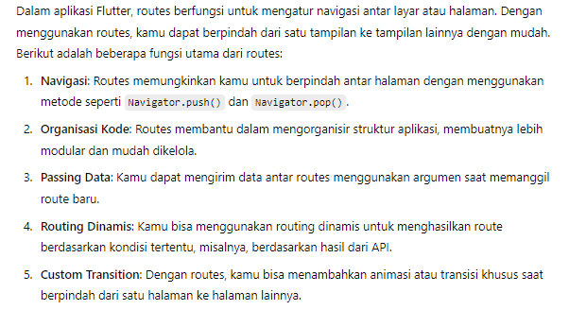

Slide 24
Ada 2 Konsep
Menyederhanakan konsep navigasi
agar lebih efisien
PUSH
POP

Slide 25
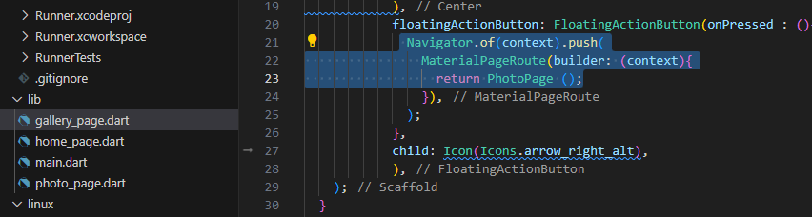
Biasanya navigasi hanya bisa digunakan untuk beberapa layer saja, jika layer (page) banyak maka bisa menggunakan cara router
Lihat VS Code

